Slide 1
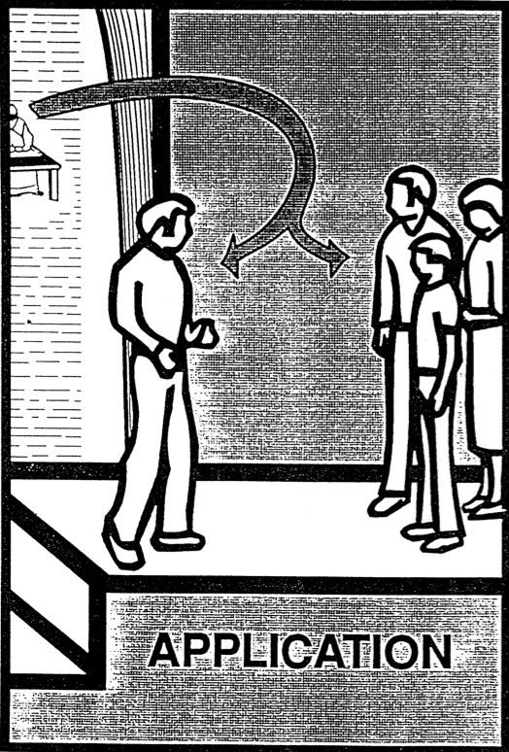
التطبيق
50
الآن نحن جاهزون لنسأل النص ماذا
يعني
بالنسبة لي
د. ريك جريفيث • مؤسسة الدراسات اللاهوتية الأردنية • BibleStudyDownloads.org

Slide 2
لماذا يفشل الكثير من الناس في تطبيق النص على حياتهم؟

Slide 3
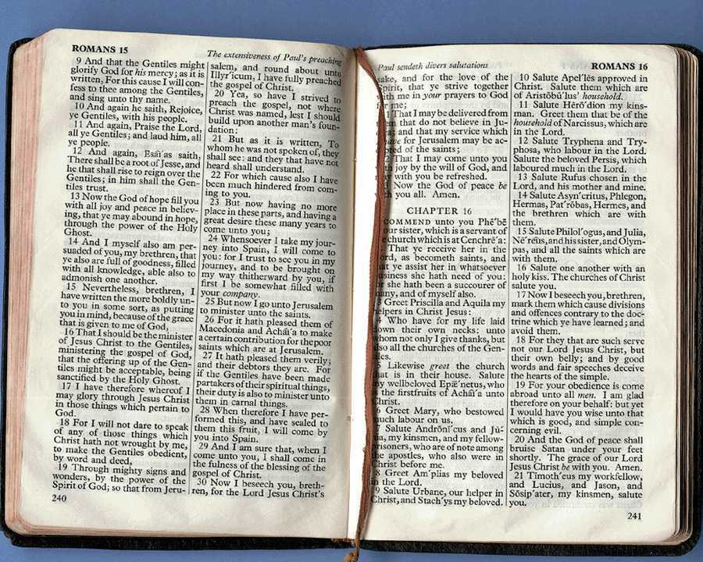
تطبيق النص
62
أ) صلّ بروح متضعة حتى يعلمك الروح ولا إعاقة عن التطبيق
ب) لاحظ وفسّر أولاً

Slide 4
طبّق على نفسك أولاً
هذه عظة عظيمة يا قوم. أشعر بالذنب الشديد ولا أعتقد أنني أستطيع إكمالها

Slide 5
تطبيق النص
62
أ) صلّ بروح متضعة حتى يعلمك الروح ولا إعاقة عن التطبيق
ب) لاحظ وفسّر أولاً
ت) أكتب المبدأ التطبيقي
ث) طبّق هذا المبدأ على علاقاتك في الحياة (ص 61)

Slide 6
مناطق في الحياة لتطبيق الكتاب المقدس
61
أ. علاقتك مع الله
ب. علاقتك مع نفسك
ت. علاقتك مع الآخرين
ث. علاقتك مع العدو

Slide 7
تطبيق النص
أ) صلّ بروح متضعة حتى يعلمك الروح ولا إعاقة عن التطبيق
ب) لاحظ وفسّر أولاً
ت) أكتب المبدأ التطبيقي
ث) طبّق هذا المبدأ على علاقاتك في الحياة (ص 61)
ج) طبّقه وخصوصاً على إحدى علاقاتك
62

Slide 8
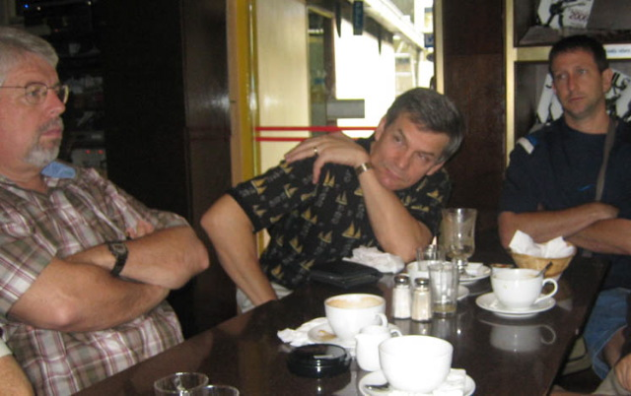
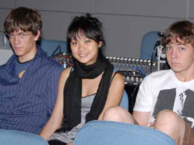
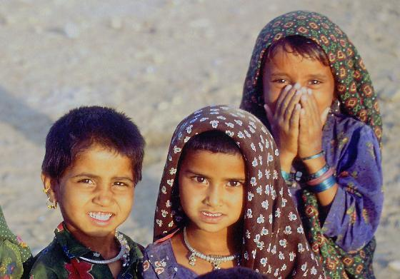
كن ذا صلة بمجموعات مختلفة
الرجال
61
النساء
الأطفال
الطلاب

Slide 9
كيفية استرداد العلاقات
متى 18: 15- 20
د. ريك جريفيث
مؤسسة الدراسات اللاهوتية الأردنية
BibleStudyDownloads.org
10 December 2006
6 March 2011

Slide 10
متى 18: 15-20
15 وإن أخطأ إليك أخوك فاذهب وعاتبه بينك وبينه وحدكما إن سمع منك فقد ربحت أخاك 16 وإن لم يسمع فخذ معك واحداً أو اثنين لكي تقوم كل كلمة على فم شاهدين أو ثلاثة 17 وإن لم يسمع فقل للكنيسة وإن لم يسمع من الكنيسة فليكن عندك كالوثني والعشار
كيفية الإسترداد 15-17
طبّق ما يعنيه هذا
Notes:
في متى 18: 15-20 يقدم يسوع خطة الله لمحبة التأديب الكنسي. دعونا نقرأها معا [اقرأ 15-20.] يحتوي هذا النص على تعاليم رئيسية حول استعادة المسيحيين في الخطية. • الآيات 15-17 تعطي كيفية استعادتها و ... • الآيات 18-20 تعطي لماذا لاستعادتها. دعونا أولا نرى كيفية استعادة العلاقات. طريقة الله لاستعادة المؤمنين بالخطيئة هي ...

Slide 11
ماذا يقول الله لك؟
أ. جسد الكنيسة
ع
ع
ع
ع
ع
ع
ع
ع
ع
ع
ع
ع
ب. حياتك الخاصة
ع
ع
ع
ع
خ
ع
ع
ع
ع
ع
ع
ع
ع
ج. مساعدة الآخرين
ع
ع
ع
خ = خاطئ
ع = عضو
Notes:
يتصل بنا متى 18 بثلاث طرق على الأقل: • لكي تكون في هذه الجمعية يجب أن تخضع لسلطتها تحت الله. هذا يعني أننا سنسعى بمحبة لاستعادتها في حالة سقوطك. • هل هناك خطيئة فيك تستحق التأديب؟ قم بتنظيفه الآن لتجنب الألم لنا جميعا! • هل تعرف أي شخص يحتاج إلى مواجهة خاصة؟ تشجعك رسالة رومية 12: 18 على بذل كل ما في وسعك لتكون في سلام مع جميع الناس ، فافعل ذلك!

Slide 12
Sins Worthy of Discipline
كيف لا انضباط
طرد
Notes:
في بعض الأحيان يساء تفسير هذه الخطوة على أنها تعني "الطرد" حيث لا يتم الاتصال بالشخص الضال مرة أخرى.

Slide 13
Sins Worthy of Discipline
كيفية التأديب
لا تدعوه مسيحياً
بشّر هذا الشخص
لا تدعه يشترك في مائدة الرب
أزل هذا الشخص من العضوية
أزل هذا الشخص من الأدوار الكنسية.
غير مؤمن
سلمه للشيطان شخص في خطية جنسية (1 كو 5: 5)
لا تأكل معه (1 كو 5: 11)
امنعه من حضور الكنيسة ؟
أسوأ
Notes:
But Jesus said to "treat him as you would a pagan or a tax collector." Jesus treated pagans with love and kindness, but he didn't ask them to evangelize the lost as part of his team. You shouldn't be ugly or ungodly, but…
• Don't refer to him/her as a Christian. (ILL: I have done this with my former brother-in-law who divorced my sister to marry another woman.)
• Evangelize this person.
• Don't let him/her take the Lord's Supper.
• Remove the person from membership.
• Remove this person from church roles (ILL: My friend Paula was asked to leave her church kitchen ministry once her adultery was discovered.)
But in other ways it is more serious than how we treat unbelievers:
• "Deliver over to Satan" one in sex sin (1 Cor. 5:5). Years ago a friend named John left his wife and two small boys for another woman. My church disciplined him, but an elder kept up with him to restore him. After five years, he showed up at church—but he looked 20 years older!
• Don't eat with him/her (1 Cor. 5:11).
• Should we prohibit the person from attending church? Some say they, like unbelievers, should be welcomed in services without taking the Lord's Supper; but in most discipline cases this is not even an issue as few disciplined believers seek to return to the assembly until repentant.

Slide 14
أفعال زوك التسعين
60
إن كنت لا تستطيع التفكير في التطبيق
بناء على هذه الأفعال التسعون
فأنت بلا فائدة
Notes:
Ninety Verbs to Help Lead Scriptural Applications into Specific Action (Dr. Roy B. Zuck, Dallas Seminary)

Slide 15
أفعال زوك التسعين
60
أقبل | أختار | أقرر
أعترف | أدعي | أطور
أحلّل | أجمع | أوجه
أسأل | ألتزم | أخاطب
أسأل نفسي | أمدح | أفعل
أتجنب | أستجيب | أزيل
أكون حساساً | أعترف | أشجع
أكون راغباً | أسيطر | أستمتع
أبني | أعتبر | أقيم
أشتري | أخلق | أجسد
Notes:
Ninety Verbs to Help Lead Scriptural Applications into Specific Action (Dr. Roy B. Zuck, Dallas Seminary)

Slide 16
أفعال زوك التسعين
60
أختبر | أحافظ | أصلي لأجل
أجد | أضع قائمة | أصلي لِ
أتبع | أستمع | أصلي مع
أعطي | أبحث عن | أفضّل
أذهب | أطمح | أتحرى
أحرس | أحب | أقرأ
أساعد | أقابل | أدرك
أدعو | أذاكر | أسجل
أعزل | أنظم | أفرح
أحفظ | أخطط | أصلح
Notes:
Ninety Verbs to Help Lead Scriptural Applications into Specific Action (Dr. Roy B. Zuck, Dallas Seminary)

Slide 17
أفعال زوك التسعين
60
أتجاوب | أبقى بعيداً | أقيم
أضحي | أتوقف | أزور
أخلص | أدرس | أنتظر
أنظم | أستبدل | أستيقظ
أختار | آخذ | أمشي
أرسل | أتحدث مع | أراقب
أشارك | أعلم | أشهد
أظهر | أتصل | أعمل على
أغني | أشكر | أكتب
أقضي الوقت | أفكر عن | أكتب لِ
Notes:
Ninety Verbs to Help Lead Scriptural Applications into Specific Action (Dr. Roy B. Zuck, Dallas Seminary)

Slide 18
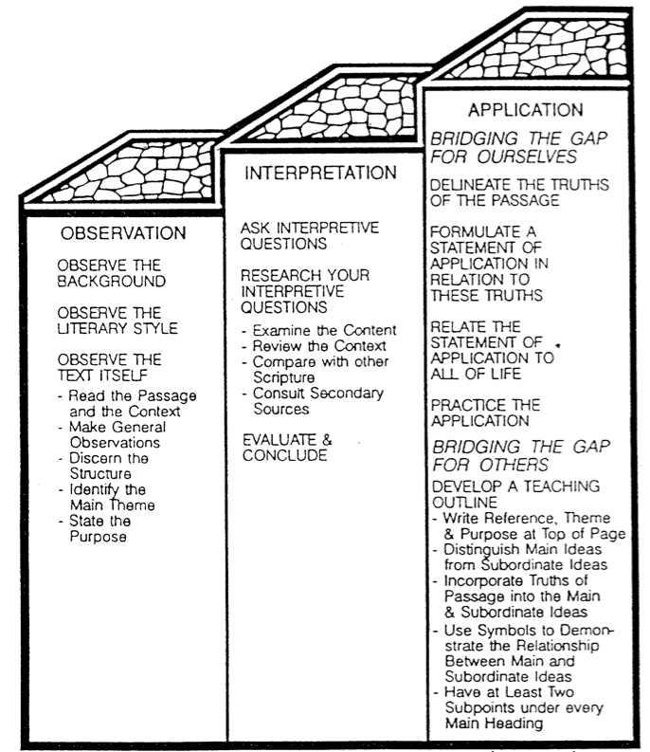
الخلاصة
63
التطبيق
سد الفجوة من أجل أنفسنا
حدد حقائق المقطع
قم بكتابة عبارة تطبيقية لهذه الحقائق
اربط العبارة التطبيقية لكل الحياة
مارس التطبيق سد الفجوة للآخرين
طور مخطط تعليمي
اكتب المرجع والموضوع والغرض في أعلى الصفحة
ميّز بين الأفكار الرئيسية والأفكار الثانوية
أدخل الحقائق الموجودة في المقطع إلى الأفكار الرئيسية والفرعية
استخدم الرموز لإظهار العلاقة بين الأفكار الرئيسية والفرعية
امتلك على الأقل فكرتين فرعيتين تحت كل ترويسة رئيسية
التفسير
اسأل أسئلة تفسيرية
افحص المحتوى
راجع السياق
قارن مع نصوص أخرى
ارجع إلى مصادر ثانوية
تقييم واستنتاج
الملاحظة
ملاحظة الخلفية
ملاحظة النوع الأدبي
ملاحظة النص نفسه
اقرأ المقطع والسياق
اكتب ملاحظات عامة
ميّز الهيكل
عرّف الموضوع الرئيسي
حدد الهدف
كيفية دراسة الكتاب المقدس (النصب التذكاري، كولورادو: التعليم الكتابي بالإمتداد)، 1: 121

Slide 19
الرابط للعرض التقديميِّ "دراسة الكتاب المقدَّس (علم التفسير)" متاحٌ على الموقع الإلكترونيّ: BibleStudyDownloads.org
أحصل على هذا العرض التقديمي مجاناً
Notes:
BS Bible Study (Hermeneutics) in Arabic
______________
Common-14

Slide 20
Black

